Slide 1
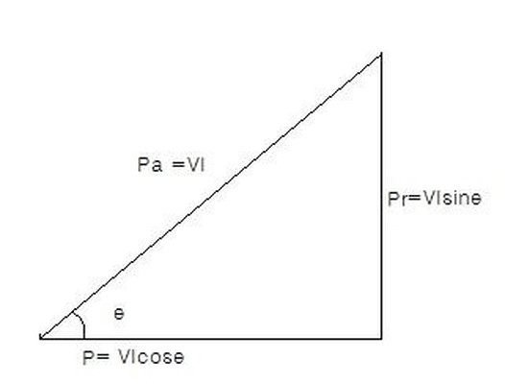
무효전력이란?
무효전력은 유효 전력의 보조적인 역할과 전력 계통을 전체적으로 안정적으로 한다
피상전력
무효전력
유효전력

Slide 2
조상설비
31502 김민철
31512 이승한

Slide 3
유효전력과 무효전력의 차이
유효전력은 일할 수 있는 에너지, 무효전력은 일을 못하는 에너지.
왜 무효전력을 제어해야 하는가?
1. 유효전력으로 일할 수 있는 것은 완전한 저항성 설비밖에 없다. (존재x)
설비는 부하가 있다. 이 부하는 무효전력을 필요로 한다.
2. 유효전력은 소비되지만, 무효전력은 소비x – 전기선로 영향을 끼침

Slide 4
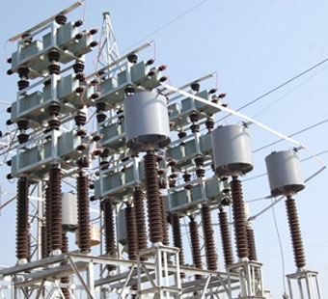
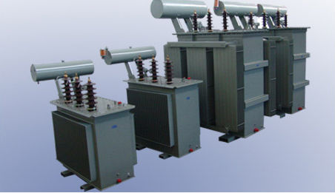
병렬 커패시터, 병렬 리액터
진상 무효전력
지상 무효전력
병렬 커패시터는 역률 개선시 지상 역률 부하 전류를 커패시터의 특성을 이용하여 전압보다 90도 빠른 진상 무효 전류를 공급
병렬 리액터는 페란티 효과에 대비해 지상전류를 얻어 무효전력을 소비하는 역활을 한다.
선로의 전류와 전압 강하를 감소 시킴.
전압 상승을 억제 시킬 수 있다..

Slide 5
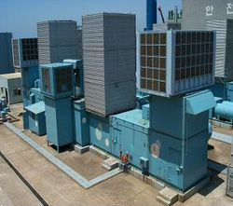
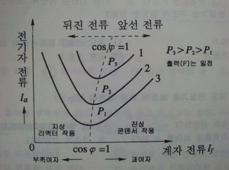
동기 조상기
여자 전류를 작게 할 경우
리액터로 작용
여자 전류를 크게 할 경우
콘덴서로 작용
요즘은 Facts 기술을 많이 활용한다

Slide 6
감사 합니다

